Slide 1
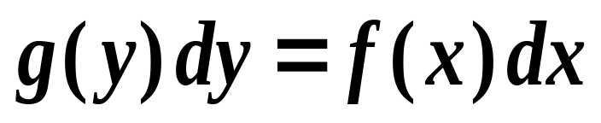
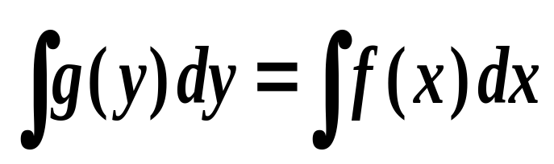
第二节
第七章
可分离变量微分方程
两边积分
通解

Slide 2
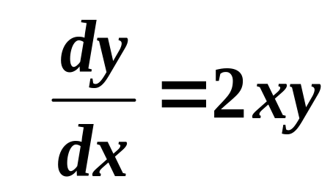
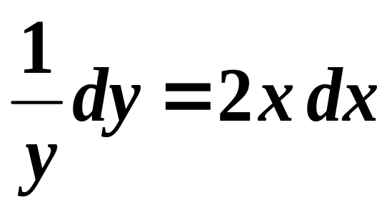
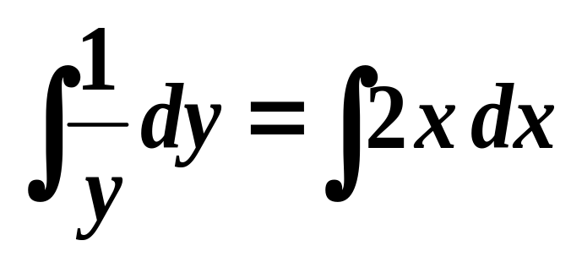
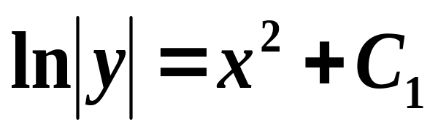
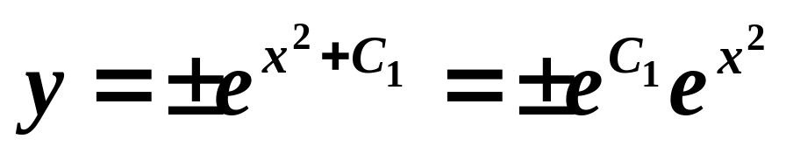
例1： 解方程
解：分离变量
两边积分

Slide 3

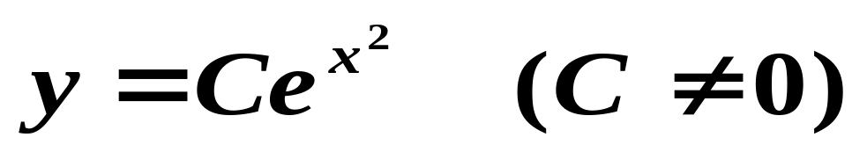
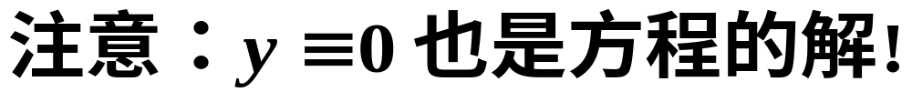

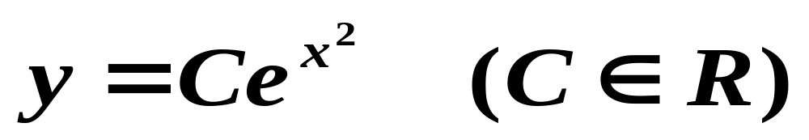
(分离变量时,这个解被丢掉了!)
于是得到方程
通解

Slide 4
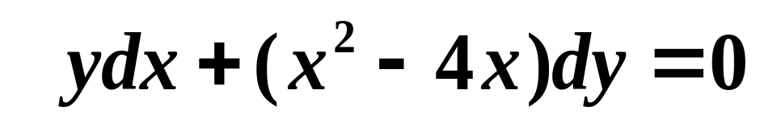
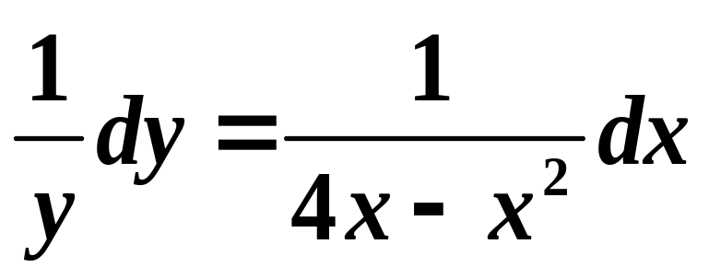
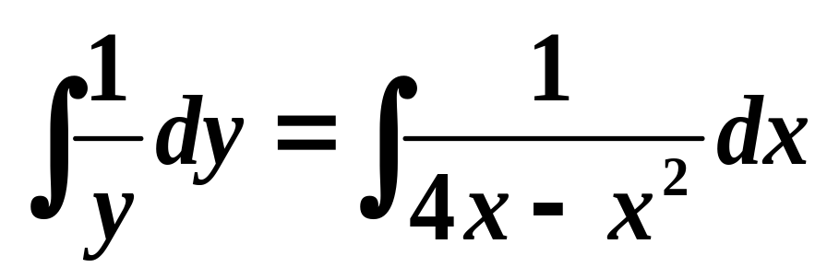
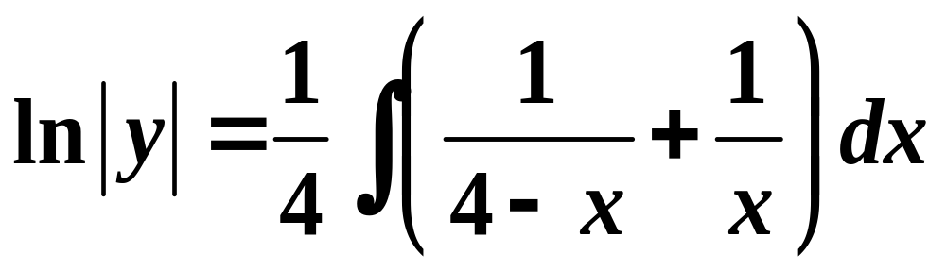
例2： 解方程
解：分离变量
两边积分

Slide 5
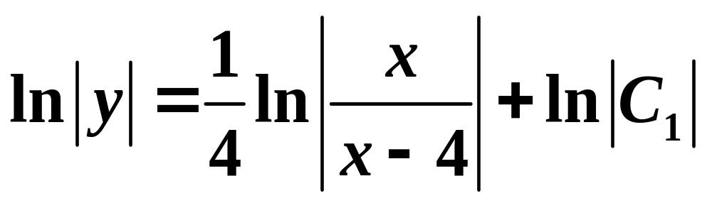
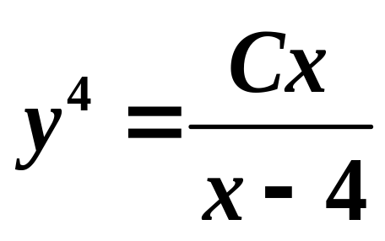
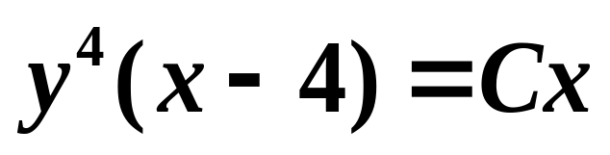
通解为

Slide 6
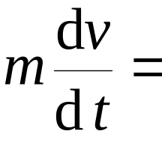



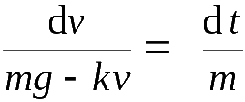
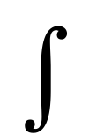


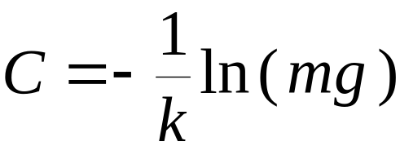
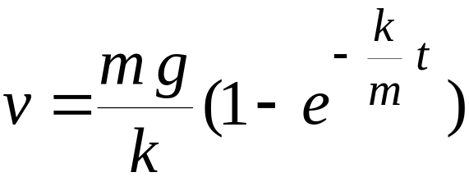
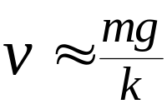
例3.
设降落伞从跳伞塔下落后所受空气阻力与速度
成正比,
并设降落伞离开跳伞塔时( t = 0 ) 速度为0,
求
降落伞下落速度与时间的函数关系.
解: 根据牛顿第二定律列方程
初始条件为
对方程分离变量,
然后积分 :
得
t 足够大时
利用初始条件, 得
代入上式后化简, 得特解

Slide 7


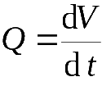









例4. 有高 1m 的半球形容器, 水从它的底部小孔流出,
小孔横截面积
开始时容器内盛满了水,
求水
从小孔流出过程中, 容器里水面的高度 h 随时间 t 的变
化规律.
解: 由水力学知, 水从孔口流出的流量为
流量系数
孔口截面面积
重力加速度
即
设在
内水面高度由 h 降到

Slide 8
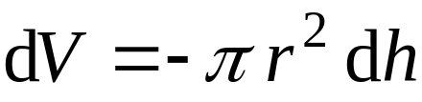
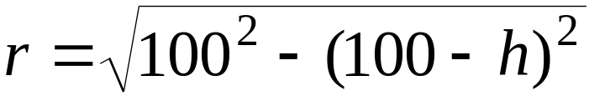

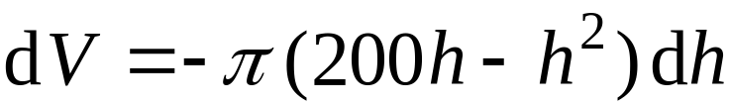


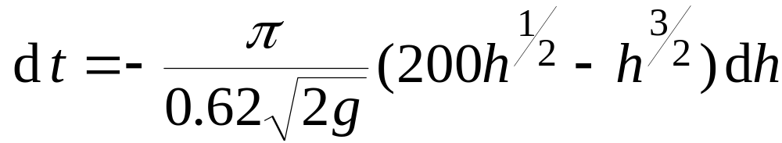
对应下降体积
因此得微分方程定解问题:
将方程分离变量:

Slide 9
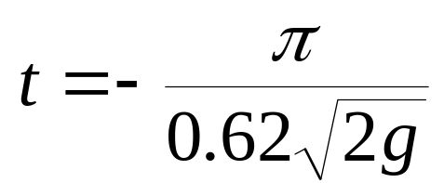
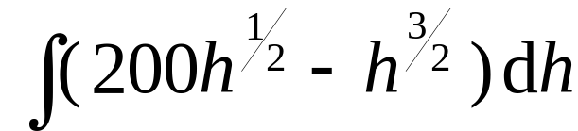
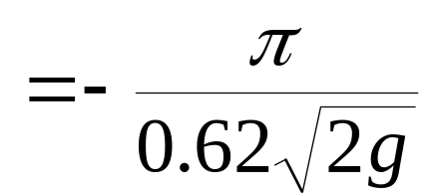
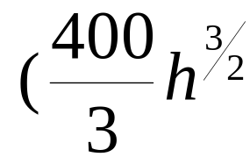
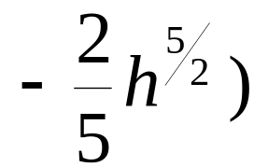

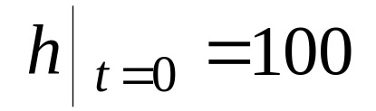
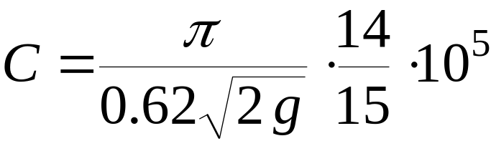
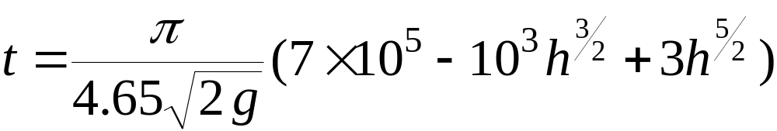
两端积分, 得
利用初始条件, 得
因此容器内水面高度 h 与时间 t 有下列关系:

Slide 10
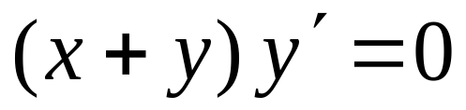
内容小结
1. 微分方程的概念
阶;
微分方程;
定解条件;
解;
通解;
特解
说明: 通解不一定是方程的全部解 .
例如, 方程
有解
y = – x 及 y = C
后者是通解 , 但不包含前一个解 .
2. 可分离变量方程的求解方法:
分离变量后积分;
根据定解条件定常数 .

Slide 11
3. 解微分方程应用题的方法和步骤
找出事物的共性及可贯穿于全过程的规律列方程.
常用的方法:
1) 根据几何关系列方程 ( 如: P263,5(2) )
2) 根据物理规律列方程 ( 如: 例3 , 例 4)
3) 根据微元分析法列方程 ( 如: 例5 )
(2) 利用反映事物个性的特殊状态确定定解条件.
(3) 求通解, 并根据定解条件确定特解.

Slide 12

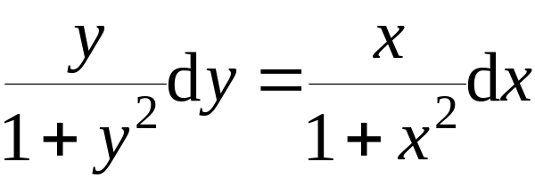

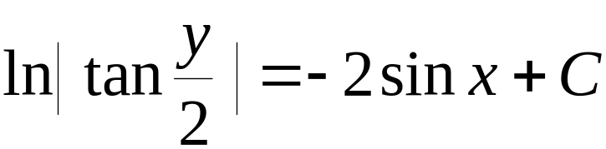
思考与练习
求下列方程的通解 :
提示:
(1) 分离变量
(2) 方程变形为

